Slide 1
NPS diagnostika a PST u pacientů s nádory mozku

Slide 2
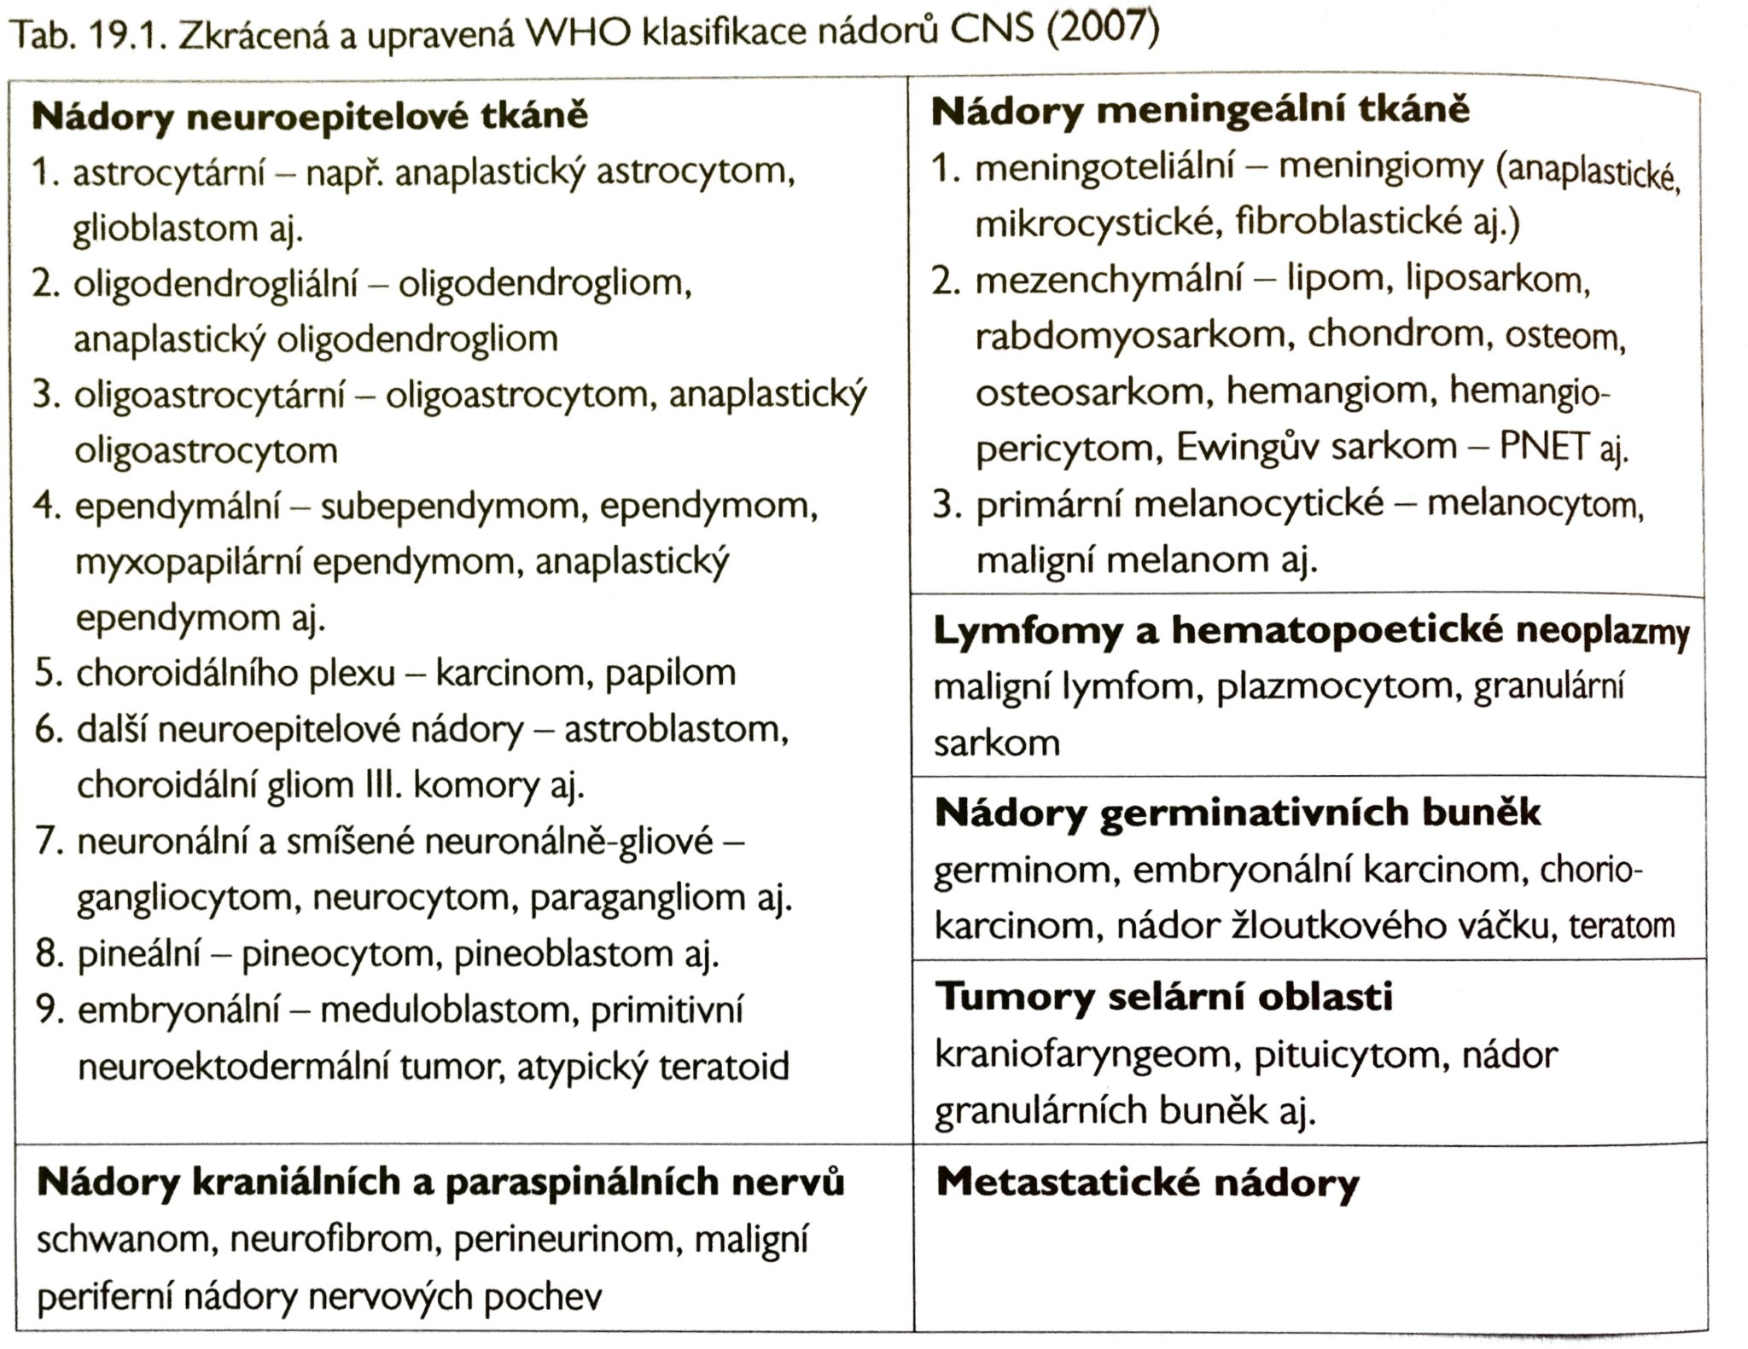
intrakraniální nádory - primární x sekundární
primární vznikají nádorovým bujením různých tkání NS
sekundární jsou obvykle výsledkem metastatického rozšíření nádorů jiných orgánů
benigní (nezhoubné) x maligní (zhoubné), dělí se dále dle histologického vyšetření na různé stupně malignity

Slide 3
relativně časté a závažné onemocnění
incidence kolem 15-20/100000
u primárních tumorů gliomu 6/100000; zhruba třetinu tvoří primární tumory a dvě třetiny metastázy
medián, délka přežití u low-grade tumorů je více než 10 let ve srovnání 1-3 roky u high-grade gliomů - zde se jedná o nevyléčitelné onemocnění i navzdory neurochirurgické léčbě, chemoterapii a radioterapii; dochází k recidivě nemoci, cílem léčby je prodloužení délky, ale také zachování určité kvality života
etiologie multifaktoriální –
různé abnormality chromozomů
vliv prostředí - patologický vliv ionizujícího záření a toxických látek
častější výskyt tumorů u lidí po ozařování, s imunodeficiencí (po transplantacích), po prodělaných virových chorobách

Slide 4
Diagnostika a terapie
základem je podrobné neurologické vyšetření včetně anamnézy
nejdůležitější role - zobrazovací metody (MR - umožní diferenciaci měkkých tkání), výpočetní tomografie CT ( informace o velikosti, struktuře a vztahu tumoru k okolním tkáním) a digitální subtrakční angiografie (DSA; informace o vaskularizaci nádoru, dif.dg u cévních malformací)
doplňkové metody - PET (informace o metabolických změnách tumoru a stupni malignity, jeho progrese či regrese po ozáření); EEG (informace o patologické ložiskové aktivitě); cytologické vyšetření likvoru slouží k detekci nádorových buněk a histologické vyšetření nádorové tkáně umožní podrobné stanovení identity nádoru
neurochirurgická léčba - resekce nádorové tkáně
radikální (u jasně ohraničených, benigních tumorů) x parciální u maligních tumorů (nejsou jasně ohraničené) či nevhodně uložených tumorů (např ve fčně důležité oblasti)

Slide 5
radiační terapie - slouží k postupné destrukci nádorových buněk ozářením buď celého mozku nebo jeho oblasti (konvenční radioterapie), nebo je možné ozářit pouze nádor samotný (stereotaktická radiochirurgie - Leksellův gama nůž); moderní postupy radiační terapie dokáží redukovat riziko pozdních KD např. radioprotekcí hipokampu,atd..
medikamentózní destrukce - chemoterapie - obvykle součást komplexní léčby - chirurgické a radiační; může následovat po radioterapii nebo být iniciální léčbou po chirurgického zákroku
zlepšení diagnostiky a léčby přispělo v různé míře k prodloužení průměrné délky přežití
pozornost se přenáší na sledování psychosociálních faktorů - KD, změny osobnosti, kvalita života a dopad onemocnění na rodinu a pečovatele
pacienti mají řadu nepříjemných sy - KD, únavu, bolesti, poruchy spánku a jejich kombinace - jenom taková léčba může být úspěšná, jen pokud jsou tyto sy zvládnuty - komplikováno tím, že neznáme mechanismus jejich vzniku
v mnoha případech pacienti nemohou být vyléčeni a následkem svého onemocnění umírají

Slide 6
Příčiny neurokognitivních poruch u mozkových nádorů
KD a emoční poruchy u většiny pacientů; u velkého počtu z nich přetrvávají po dlouhou dobu
v některých případech je tento typ KD nazýván “chemobrain” nebo “chemofob”
neurokognitivní poruchy zde mohou být konceptualizovány jako výsledek interakce mezi: onemocněním - jedincem - léčebnými postupy
poruchy mohou být způsobeny nádorem samotným, jeho léčbou a přidruženými komplikacemi, progresí tumoru, EPI, radioterapií, chemoterapií, imunoterapií, antiepileptiky
KD po radioterapii může být v rozsahu od velmi lehkého stupně až po velmi těžký (úroveň demence)
u skupiny pacientů po ozařování byly nalezeny vztahy mezi neurokognitivním stavem, mozkovou atrofií, leukoencefalopatií a radiologickými abnormalitami - proto nyní radiačními onkology kladen důraz na protekci hipokampu (důležitá fce pro zachování paměťových fcí)

Slide 7
negativní vliv starší řady antiepileptik na KF (fenobarbital, fenytoin, karbamazepin, kyselina valproová) - hlavně narušení paměti a pozornosti; z novějších antiepileptik např. topiramát je spojován s vyšším rizikem neurokognitivního oslabení; naopak gabapentin, lamotrigin a levetiracetam s nižším
potenciální příčiny KD:
primární nádor či metastázy v mozku
nepřímý efekt nádoru lokalizovaného jinde
neurotoxický vliv léčby
chemoterapie
radiační terapie
imunoterapie
hormonální terapie
chirurgický zákrok
efekt podpůrné medikace
koexistující či preexistující neurologické a psychiatrické poruchy
reaktivní poruchy nálady
senzorické deficity a celková slabost
sekundární zisk
multidisciplinární přístup - onkologie, neurochirurgie, neurovědy, genetika, fční zobrazovací metody, neuroimunologii, NPS,..

Slide 8
Problém detekce fčních oblastí u mozkových nádorů
v neurochirurgii 3 hlavní cíle zajišťující dobrou kvalitu života:
maximální resekce tumoru; maximální zachování fcí; minimální pooperační morbidita
z pohledu NPS - “co je lepší” - i mírný KD se po zákroku může proměnit v permanentní invalidizující deficit navzdory skutečnosti, že studie prokazují nejlepší prognózu u radikálního odstranění tumorů
od 80. let předpoklad, že infiltrace mozkové tkáně novotvarem vytváří velmi malé KD v počátečních fázích a u mladších pacientů
většina tumorů - fokální neurologické příznaky a pacienti s různými histologickými typy tumorů, nacházejících se ve stejné anatomické oblasti, vykazují obdobné specifické KD
X dle jiných autorů novotvary neposkytují vhodný model mozkových lézí pro dílčí fce mozku; lokalizace fčně významných struktur u tumorů může být značně odlišná od zdravých jedinců

Slide 9
fce mohou být zachovány: infiltrací tkáně spíše než její destrukcí; přemístěním fce pod vlivem tumoru (adaptivní plasticity) z původní lokalizace
reorganizace tkáně může začít ještě dříve, než je nádor diagnostikován, což může narušovat platné závěry o anatomicko-fčních vztazích u těchto pacientů
pacienti s tumorem v dominantní hemisféře - více deficitů v paměti, pozornosti, verbální fluenci a verbálním učení a také nižší šanci na normalizaci těchto fcí po zákroku
pacienti s glioblastoma multiforme - nižší PM rychlost a slabší vizuální vyhledávání spíše než oslabení jedné specifické domény
i tumory v časných stádiích mohou způsobovat mírné KD, které lze zachytit pouze senzitivními a specifickými komplexními NPS bateriemi
awake zákroky - indikováno u tumorů ve fčně významných oblastech především pro řeč, paměť či motoriku a nejsou zcela jasně ohraničené (low grade gliomy) - mohou zlepšit fční úroveň pacienta po zákroku
před vyjmutím nádorové tkáně se na odhaleném kortikálním povrchu nejdříve provádí stimulace a určují se fčně významné oblasti - brainmapping - neurolog postupně stimuluje elektrickými impulzy povrch mozku a vyřazuje přechodně z fce malý okrsek tkáně + NPS administruje jednotlivé úkony - pokud se elektroda vyskytne ve fčně důležité oblasti, pacient má s daným úkolem problém, díky tomu je identifikováno místo, kterému je nezbytné se vyhnout - pak se přistupuje k resekci, pacient je při vědomí a NPS kontinuálně testuje psychické fce; po určité fázi resekce a dosažení hranic nádoru lze brainmapping zopakovat

Slide 10
základem awake testování je vytvoření kvalitní spolupráce s pacientem a získání jeho důvěry
před samotným zákrokem je nutné provést vstupní NPS vyšetření, které stanoví případný KD a během něhož se také pacient seznámí s průběhem vyšetření a se všemi úkoly, které mu budou předkládány při zákroku
úkoly, které pacient nezvládl již během předoperačního vyšetření, jsou vypuštěny z důvodu zamezení falešně pozitivním nálezům, které by limitovaly neurochirurga v rozsahu resekce

Slide 11
NPS diagnostika
“lokalizace” mozkových fcí
diferenciální diagnostika
deskripce pacientova stavu - jeho silných a slabých stránek
dlouhodobá diagnostika - dokumentace psychických změn v průběhu času
zhodnocení výsledku neurochirurgické intervence, léčebných postupů,..
vlastnímu vyšetření vždy předchází podrobný klinický rozhovor s pacientem, i s rodinou, ošetřujícím lékařem či jinými pečovateli
klidné prostředí bez rozptylujících podnětů a jiných osob
nutno počítat s rozmanitými reakcemi pacientů na nemoc - člověk může být zlostný, lítostivý, agresivní, apatický,..
kvalitní NPS diagnostika je základem pro následnou kognitivní rehabilitaci, edukaci a PST !!!

Slide 12
Indikace NPS vyšetření
1. při subjektivních stížnostech pacienta na kognitivní změny - poruchy koncentrace, komunikace, rozhodování, paměti, pravo-levé orientace, ztráta dovedností; senzorické a percepční změny - neschopnost rozpoznávat obličeje, objekty, orientace v prostoru; motorické změny - jemná motorika a psaní; psychické změny - iritabilita, labilita, deprese, úzkost, agresivita
2. při upozornění rodiny či pečovatele na změny uvedené výše, které díky snížené integritě frontálních fcí pacient nezaznamená: změny osobnosti (ztráta empatie, snadná vznětlivost); nevhodné chování (nevhodné sexuální poznámky, neschopnost hospodařit s penězi, stereotypie); úpadek sebeobsluhy a hygieny; hypersomnolence či insomnie
3. v případě kdy se tumor výrazně mění
4. k určení vlivu chemoterapie a radioterapie na KF, emoce a nálady
5. pro zachycení NPS dopadů neurochirurgického zákroku a poškození zdravé tkáně během resekce

Slide 13
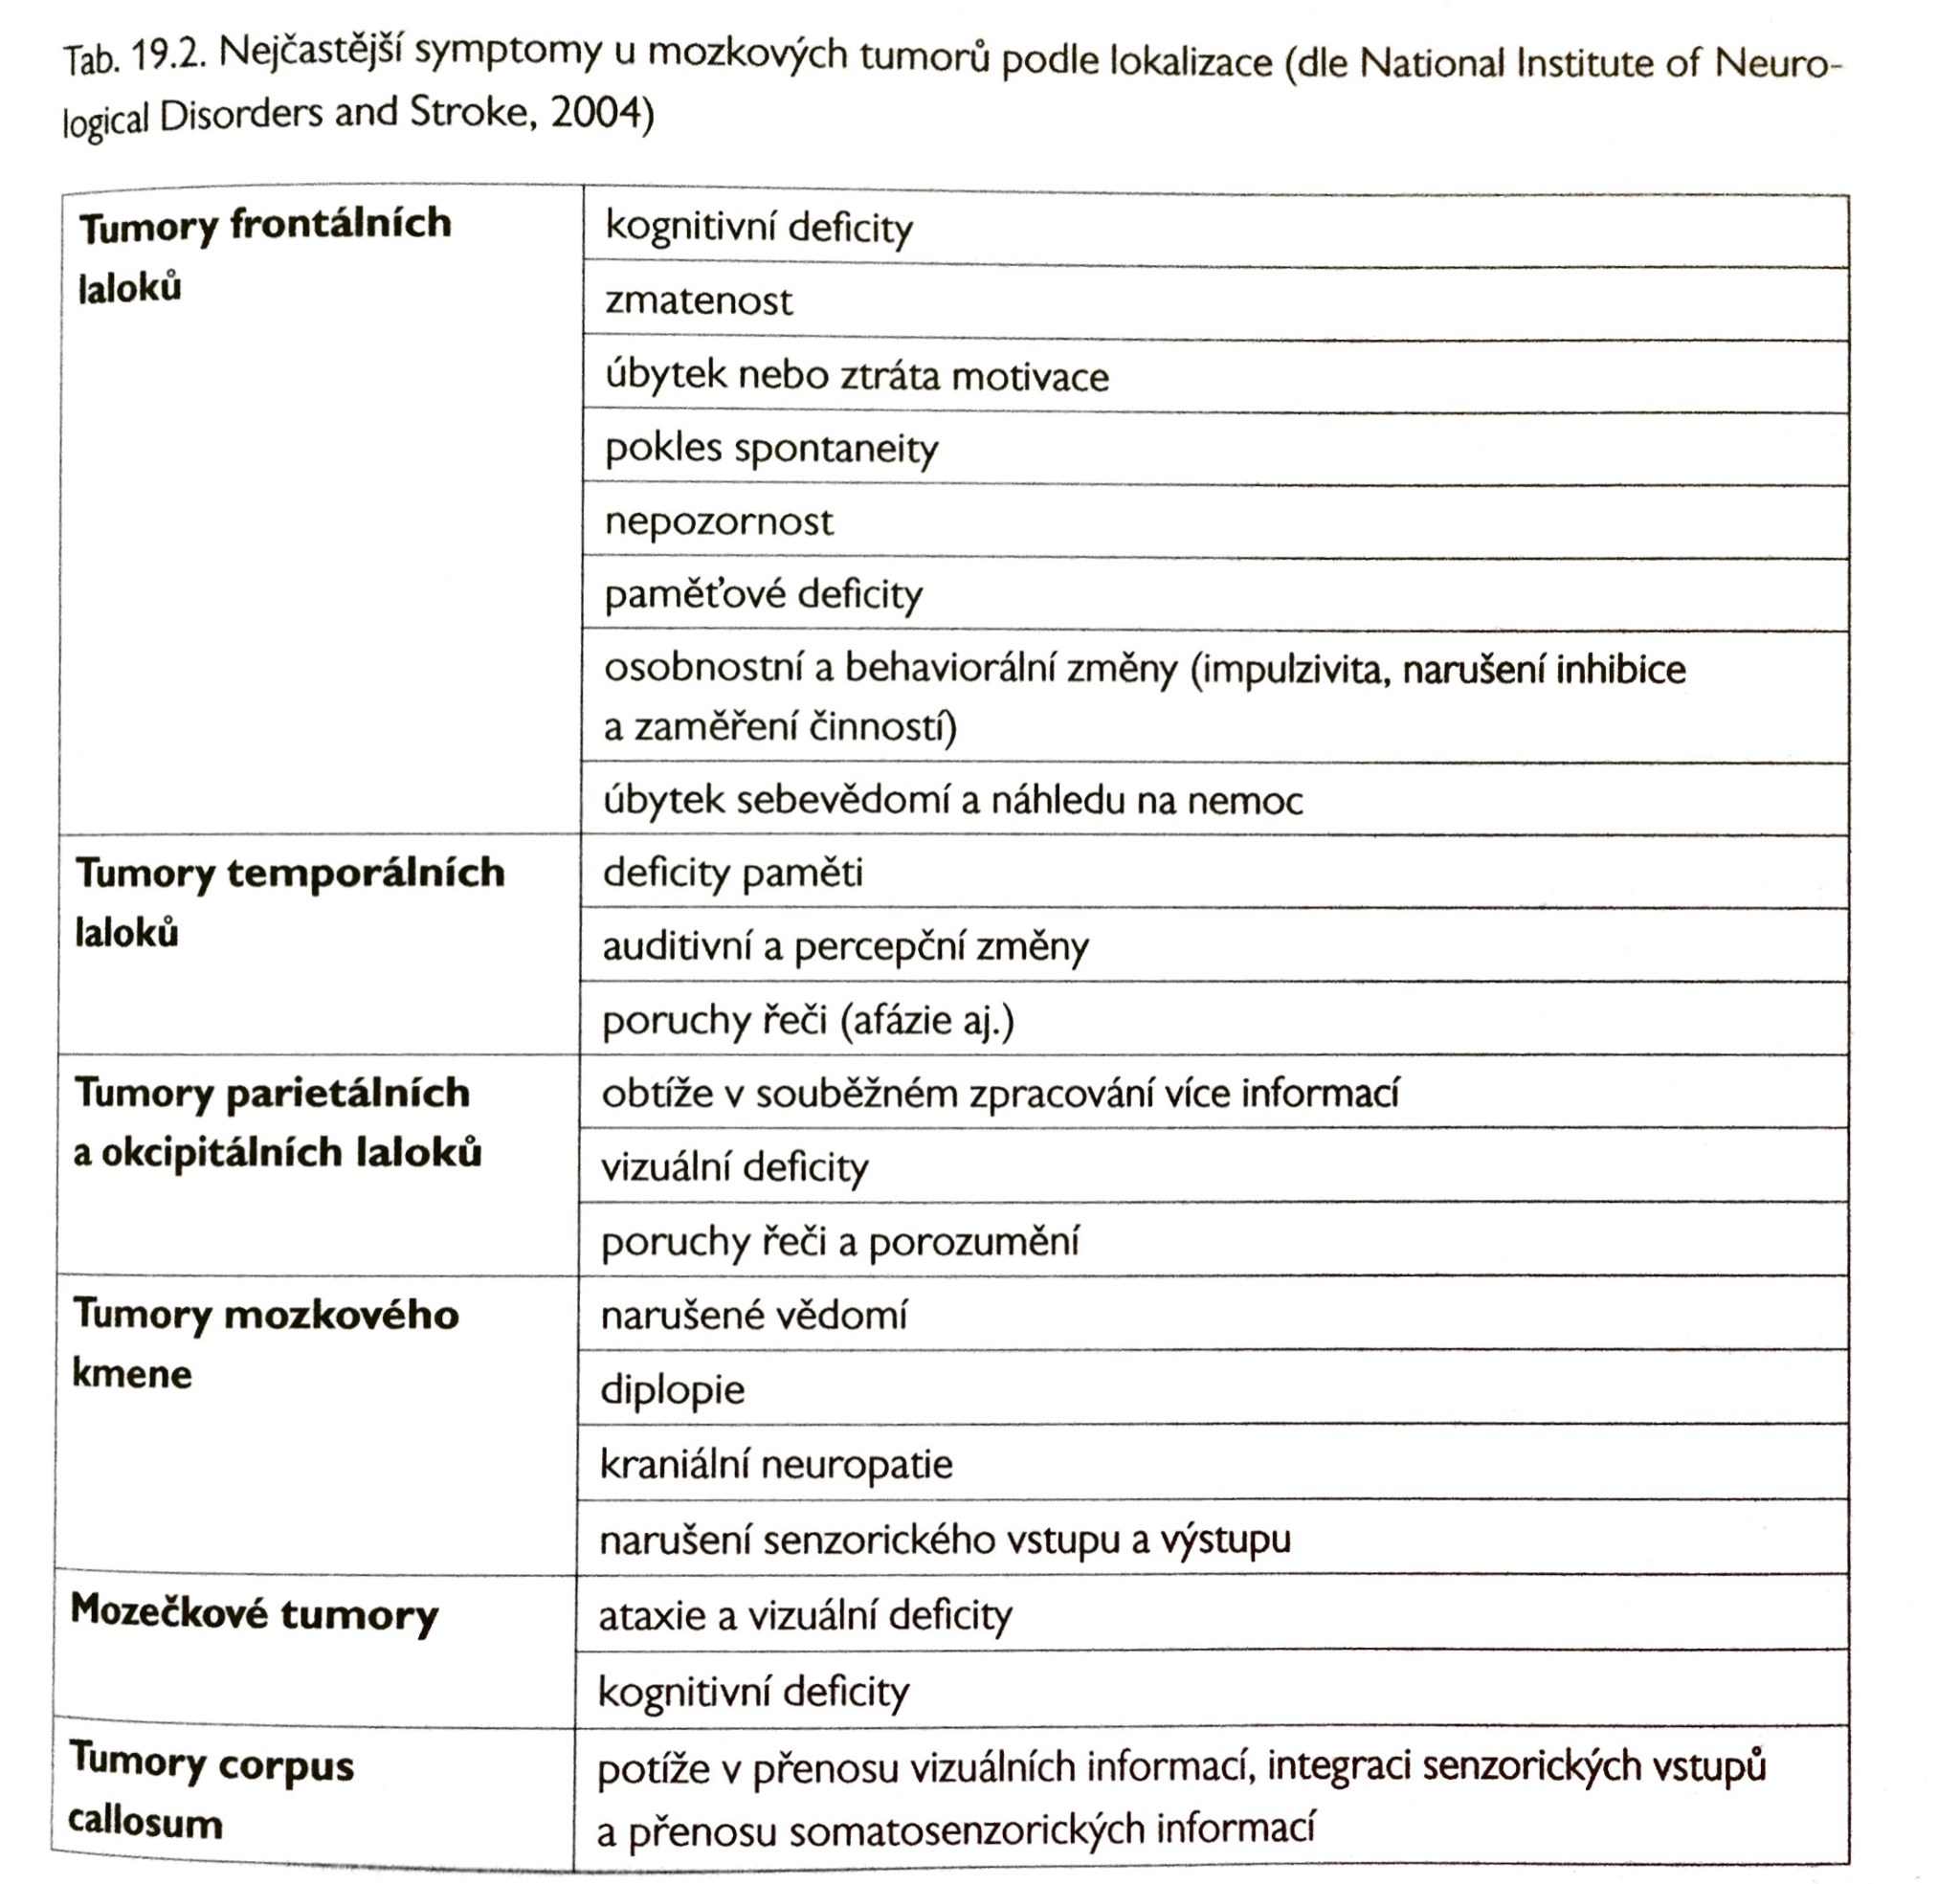
Nejčastější sy u mozkových nádorů dle lokalizace

Slide 14
Sledované komponenty kognitivních poruch
některé složky jsou postiženy častěji
paměť - pracovní - pacient je schopen si vštípit méně informací, učení je málo efektivní; je narušena výbavnost - vzpomínky jsou nepřesné
periodické kolísání pozornosti, roztržitost, zpomalené PMT
intelektové fce a usuzování nebývají narušeny; pacienti vykazují obtíže ve zvládání pracovních činností právě díky specifickému kognitivnímu oslabení
míra vlivu KD na pacientův život závisí na vývojovém stádiu jedince, premorbidní osobnosti, předchozím źivotním stylu a typu zaměstnání
NPS diagnostika se dle lokalizace tumoru zaměřuje na určité domény

Slide 15
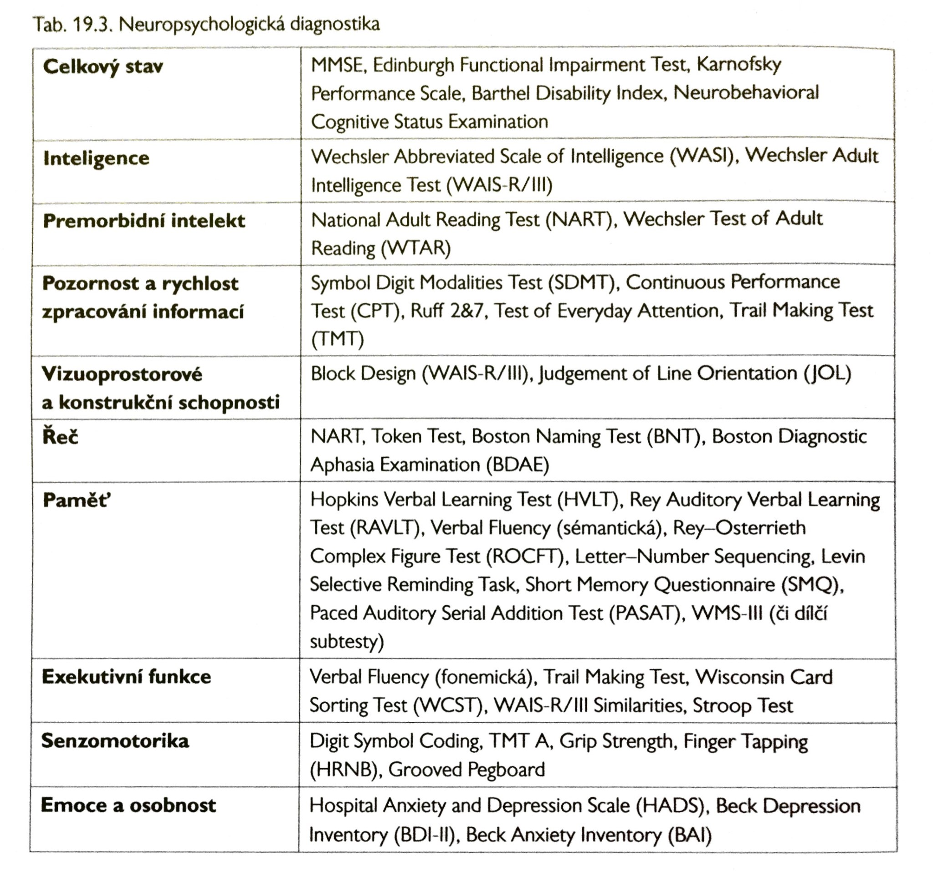

Slide 16
KD u pacientů s tumory mozku se dle jednotlivých stádiích pohybují od 29% (u neozařovaných low-grade gliomů) až po 91% u různých typů tumorů
jednotlivé studie se liší v polulacích pacientů, léčebných postupech, jejich kombinaci, NPS testech, cut-off skórech a normativních datech
kognitivní výkonnost byla také identifikována jako prognostický faktor v přežívání u pacientů s gliomy

Slide 17
Kvalita života
definována jako schopnost fungování v různých oblastech každodenního života , a to fyzicky, psychicky, emočně a sociálně
kvalita života (health-related quality of life- HRQL) - významný faktor měřený u pacientů s primárními mozkovými tumory (př.gliomy) hlavně proto, že se jedná o nevyléčitelné onemocnění mající dopad na jejich život
časté sy - výrazná únava, poruchy spánku, bolesti, poruchy nálady, záchvaty, KD - snižují QL
kvalitativní měření - semistrukturovaný rozhovor, sebeposuzovací dotazníky zahrnující fyzické, psychické, emoční a sociální oblasti
hodnocení QL užitečné i pro komunikaci mezi lékařem a pacientem, může podpořit a modifikovat léčebná rozhodnutí
nástroj QOL-BN20 - 20 položek zaměřených na vizuální poruchy, motorické dysfce, sy onemocnění, toxicitu léčby a nejistotu z budoucnosti
v klinické praxi i výzkumu - dotazník Functional Assessment of Cancer Therapy (FACT-Br) - je více zaměřen na psychosociální fungování

Slide 18
existuje úzký vztah mezi KD a QL - i jemné deficity mohou bránit v návratu do aktivního života
potvrzeno mnoha výzkumy - signifikantní vztah mezi QL, celkovým kognitivním fungováním, subjektivním oslabením a spokojeností s podporou druhých
pacienti často spokojeni s lékařskou péčí X časté opomíjení jejich existenciálních potřeb a podpory
rodinní příslušníci jsou obecně vnímáni jako nejcennější emoční a instrumentální zdroj podpory v průběhu celé léčby

Slide 19
Kognitivní rehabilitace a PST
KR - systematická, fčně orientovaná terapeutická aktivita, která je založena na podrobné diagnostice a porozumění pacientovu deficitu ve vztahu mozek-chování
PST se zaměřuje na zlepšení emočního stavu a na adaptaci na změněnou životní situaci vlivem nemoci
v běžné praxi se oba typy intervencí prolínají a vzájemně doplňují
v historii - větší zájem o KR u této skupiny pacientů než např. u CMP,.. - důvodem je progresivní povaha onemocnění a nejistá prognóza
úspěch KR je hůře předvídatelný, protože KD je proměnlivý, zvláště u vysoce zhoubných a rychle rostoucích tumorů
KR a podpůrné intervence - velmi užitečné u pomaleji progredujících tumorů a mladších pacientů
u gliomů dochází v časné fázi ke snížení kognitivní kapacity, zvýšené unavitelnosti a narušení vědomí - znemožňuje systemstičtější KR
KR spolu s farmakologickou léčbou může zvýšit reziduální funkční kapacitu

Slide 20
Fáze PST a KR
nově diagnostikované onemocnění - krizová intervence, psychosociální podpora, individuální a rodinná PST, podpůrné skupiny; pomoc ve fázi sdělování dg a vyrovnávání se s touto informací
aktivní léčba - podpora adaptace na změnu - odchod ze zaměstnání, zajištění péče o děti, vyřešení finančních závazků, reorganizace rodinného systému,..; pomoc při vyrovnávání se s medicínskými postupy léčby a jejich negativními dopady; pomoc při ventilaci obav a úzkostí, hledání kompenzačních pomůcek a podpůrných řešení; někdy již zde vhodná KR u mladších a motivovaných pacientů
postterapeutická fáze - často nejnáročnější fáze po stránce emoční i ekonomické; adaptace na pozdní efekt léčby, návrat nebo ztrátu zaměstnání; změny v sociální oblasti - úbytek přátel, získání nových vztahů; znovunabytí rodinné role; časté organické změny osobnosti - obtížné pro okolí; někdy rozpad partnerských vztahů;
odmítnutí dalších operačních a léčebných zákroků a návrat do domácího prostředí - nutno akceptovat (pokud nejsou narušeny rozhodovací schopnosti)

Slide 21
konec života a paliativní péče - otvírání otázek nad blížící se smrtí a umíráním; pacienti často mladí lidé, mají rodinu, děti, pracovní kariéru a onemocnění je zasáhne nečekaně; zaměření se na existenciální otázky, maximalizace aktivit a vlastního rozhodování pacienta, přípravu na odchod, rozloučení se a splnění posledních přání a požadavků (end of life decision); u pacientů s high-grade gliomy - zcela specifické oblasti potřeb a přístupů k nim
verbalizovaně či neverbalizovaně se objevují pocity nejistoty kolem prognózy a dopadu onemocnění na QL - dát prostor prožitky a úzkosti ventilovat, poskytnout maximální podporu při vyrovnávání se s nimi
potřeba individualizovaných informací - přizpůsobit se možnostem a potřebám konkrétních pacientů, ne pouze aplikovat předem připravené postupy sdělování informací; někdo chce znát množství podrobných detailů x někomu může nadměrné množství informací spíše uškodit
velký problém - schopnost vyrovnat se se závislostí na pečovatelích - zejména u mladších pacientů - ztráta soběstačnosti a nezávislosti velký problém
komplikovaná je komunikace profesionálů s pacientem s komplexními jazykovými deficity o nejisté prognóze a progresi nemoci - pro pacienty s expresivní afázií je velmi frustrující informace o dg a nemožnost se dotázat na další informace, které by člověka zajímaly

Slide 22
Závěr
pacienti s mozkovými tumory - specifická oblast
časté KD, komorbidita duševních poruch - deprese, úzkostí a změn osobnosti v důsledku onemocnění mozku
skutečnost - mám nádor mozku - samo o sobě těžká existenciální zkušenost - nutnost citlivé terapeutické péče
stigma spojené s duševními poruchami i tělesným omezením - velká zátěž i pro pečující - nutnost podpůrné PST
v klinické praxi by NPS vyšetření a PST měly být standardem komplexní péče o tuto skupinu nemocných

